Slide 1
Декада начальной школы в МБОУ «СШ № 16» в 2016-2017 учебном году

Slide 2
С 23 января по 03 февраля 2017 года в МБОУ «СШ № 16» была проведена декада начальной школы. Учителя провели открытые уроки, были организованы выставки поделок и работ учащихся, а на внеурочной деятельности дети показали свои таланты и достижения вне учебной программы.

Slide 3
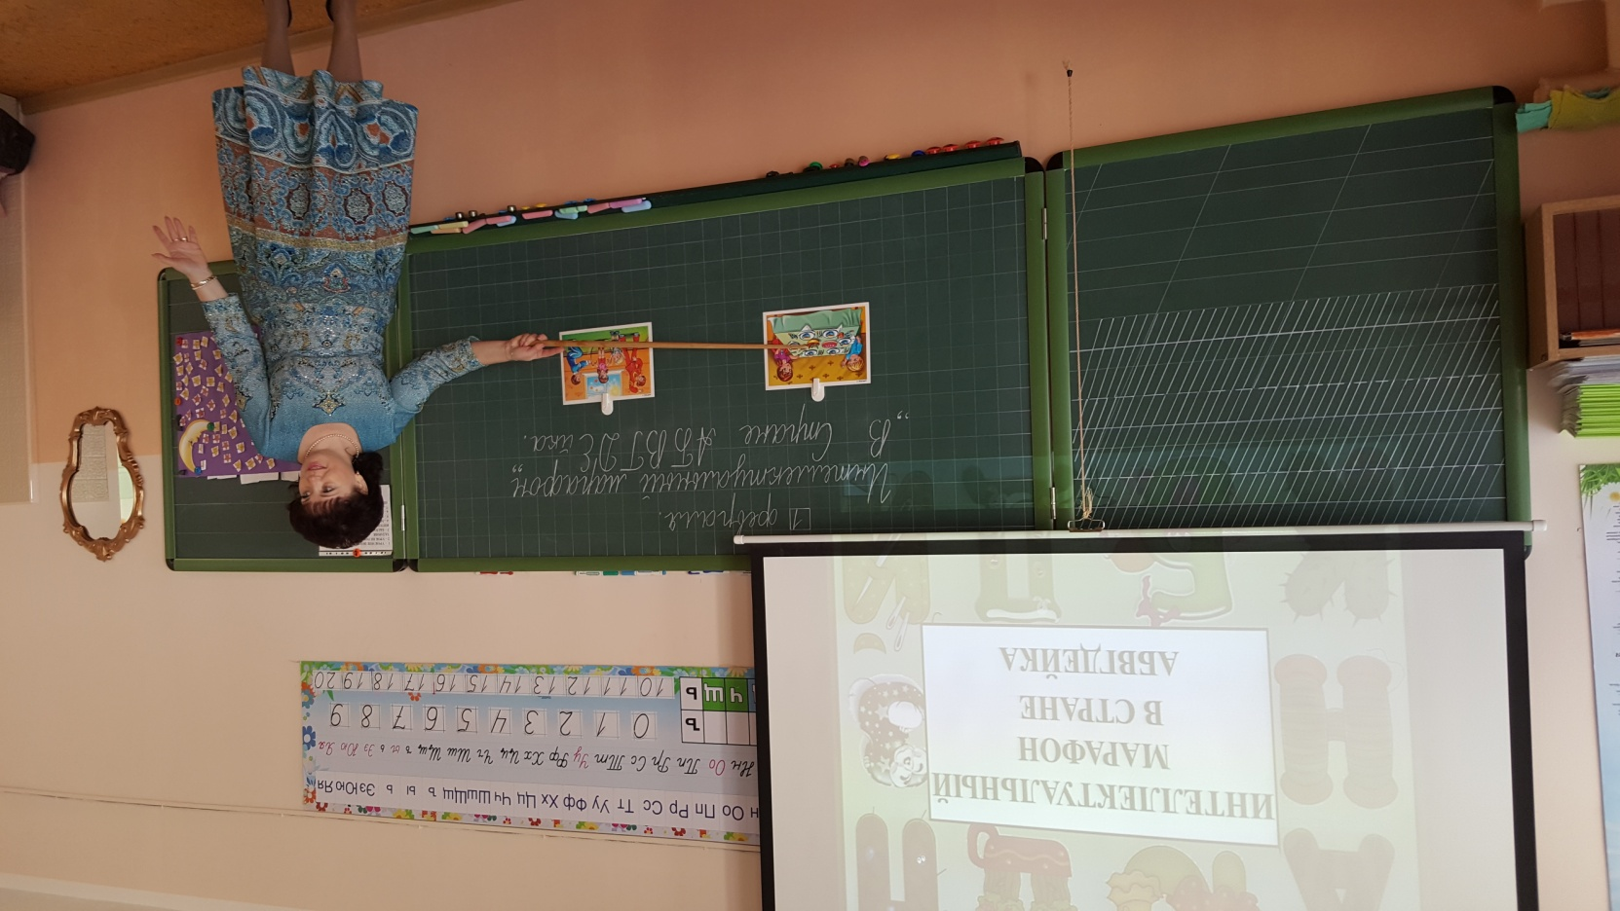
В 1-А классе на уроке обучения чтению Дороненкова А.А. путешествовала с учениками в страну АБВГДЕйку.

Slide 4
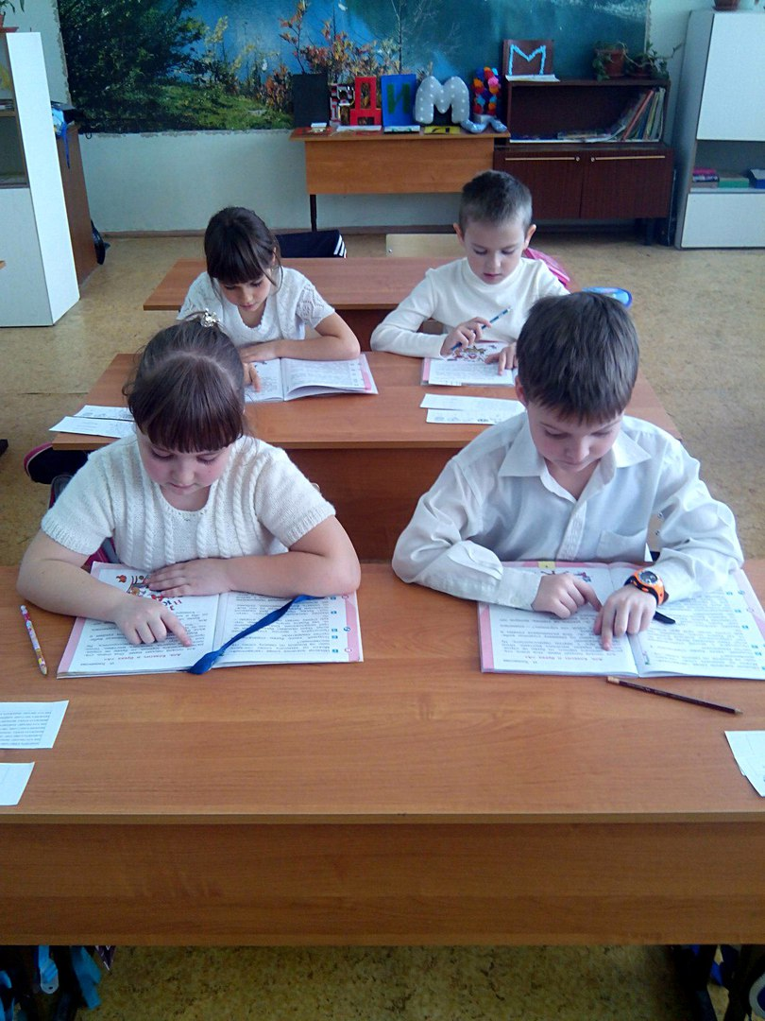
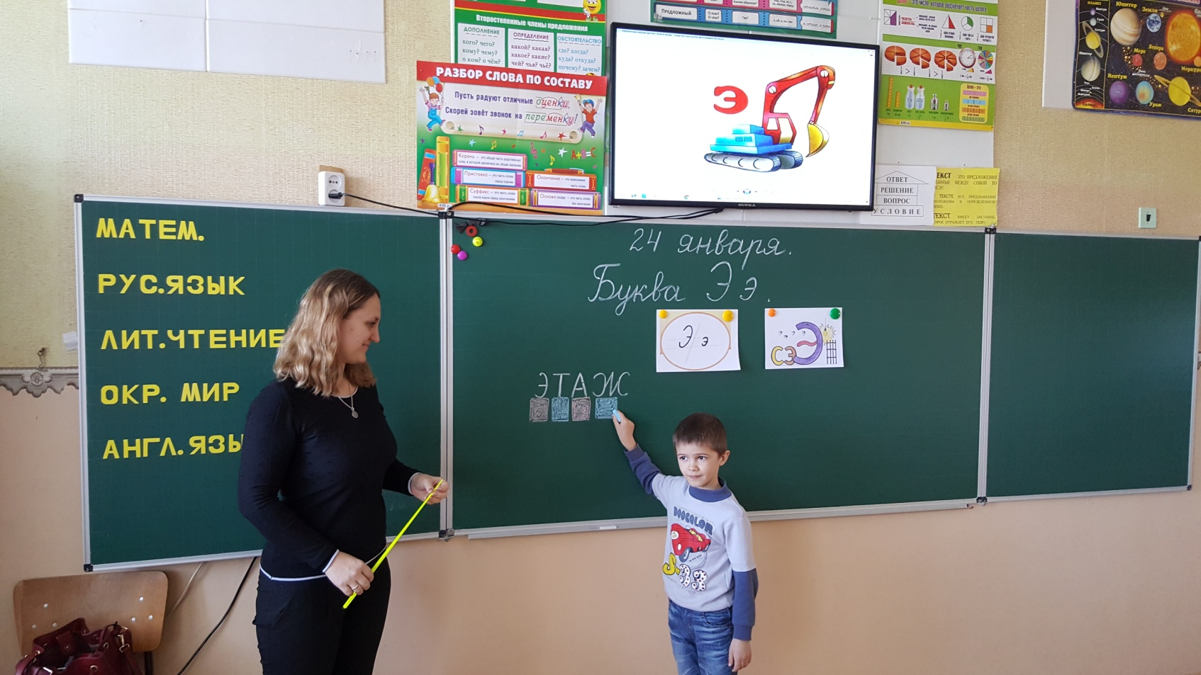
Ладыгина Е.Ю. знакомила детей с буквой Ээ.

Slide 5
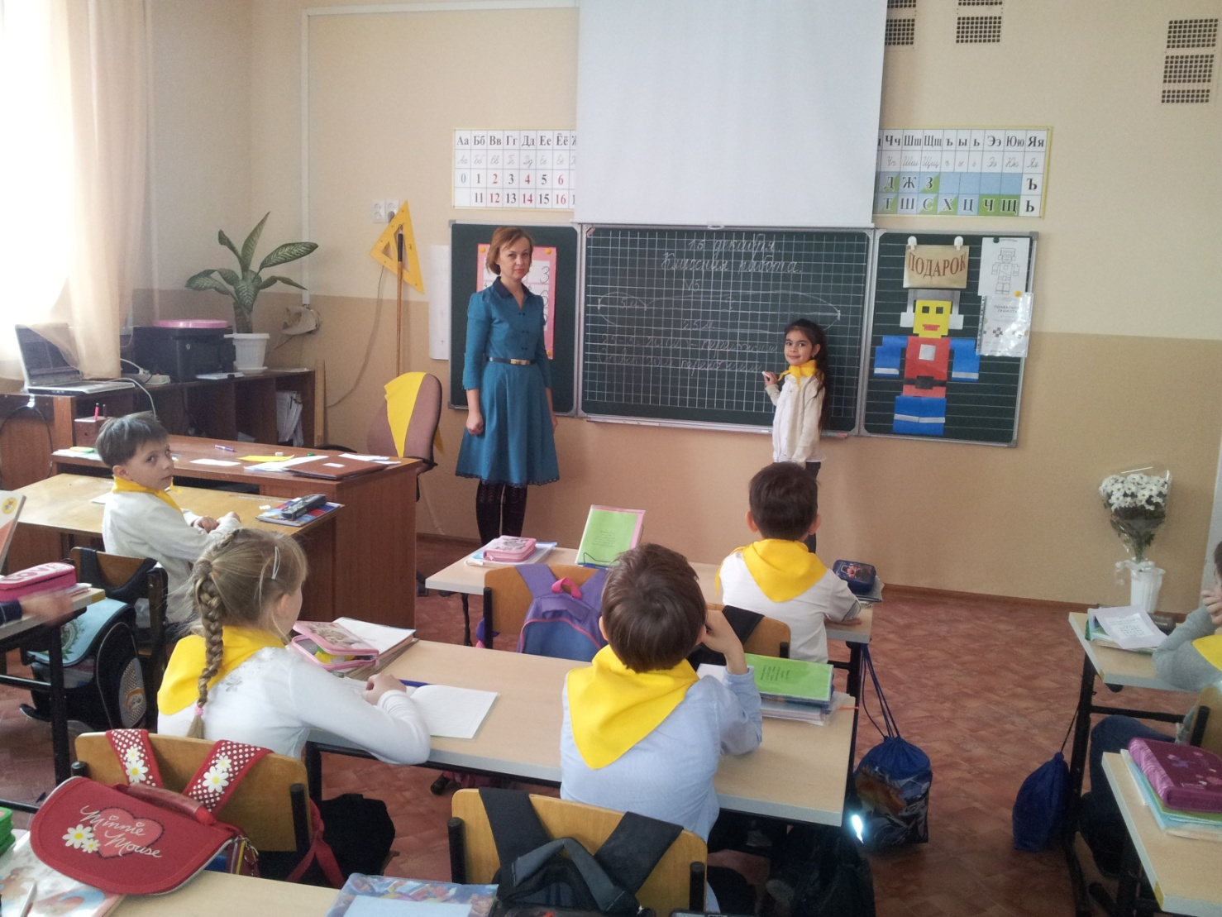
Гавронова Н. В., учитель 2-А класса провела интересный урок литературного чтения на тему: С. Михалков «Новогодняя быль».

Slide 6
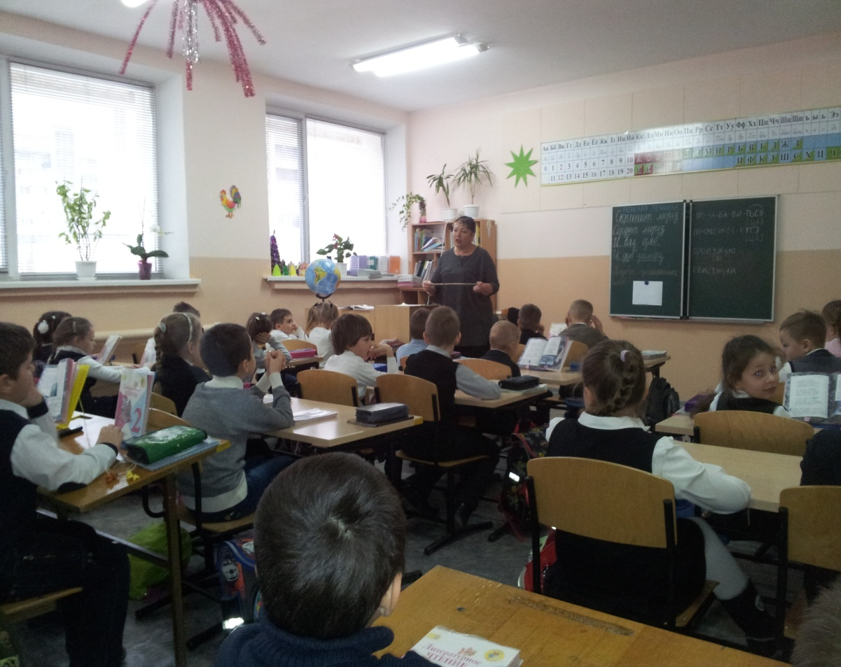
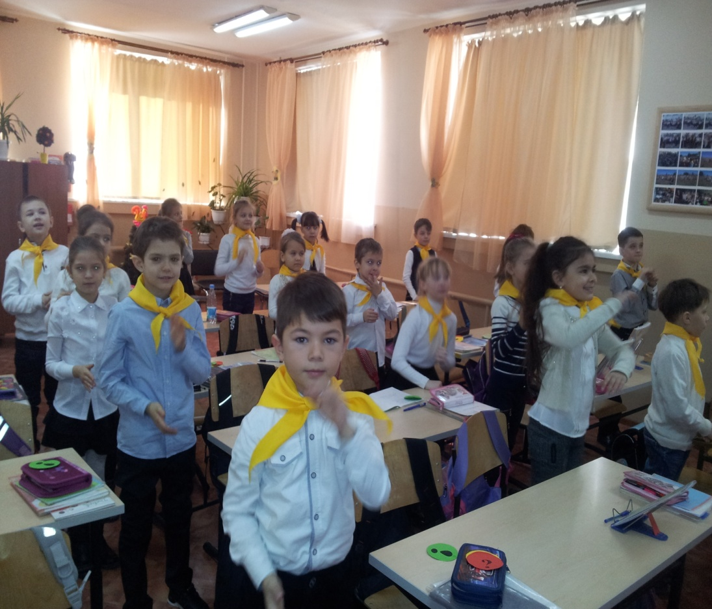
Учитель 2-Б класса
Загоруйко Е.В.
Урок литературного чтения на тему: сказка «Два Мороза».

Slide 7
Урок русского языка во 2-В классе. Учитель Нестерова И.А. знакомит детей с именем существительным, как частью речи.

Slide 8
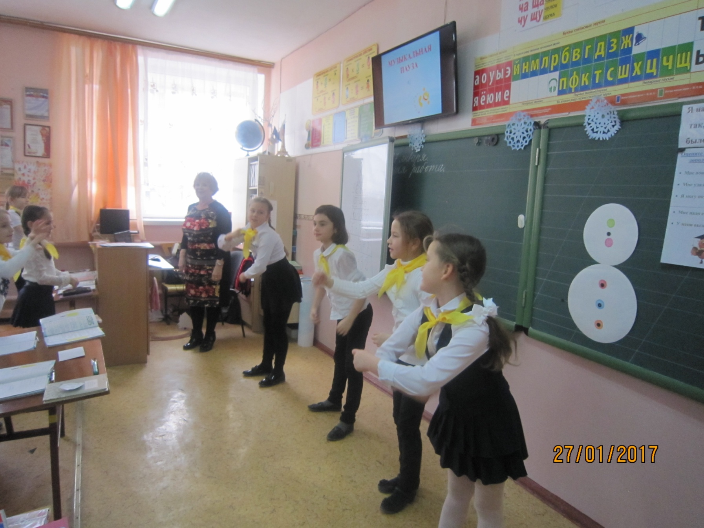
Деление суммы на число – тема открытого урока в 3-А классе. Учитель Кожаева Л.И.

Slide 9
Макет изображения с подписью
ПРИМЕЧАНИЕ
Чтобы изменить изображение на этом слайде, выберите и удалите его. Затем нажмите значок "Вставка рисунка"
в заполнителе, чтобы вставить нужное изображение.
«Чтобы путь был счастливым»-тема урока по окружающему миру в 3-Б классе. Учитель Лопатина Л.П.

Slide 10
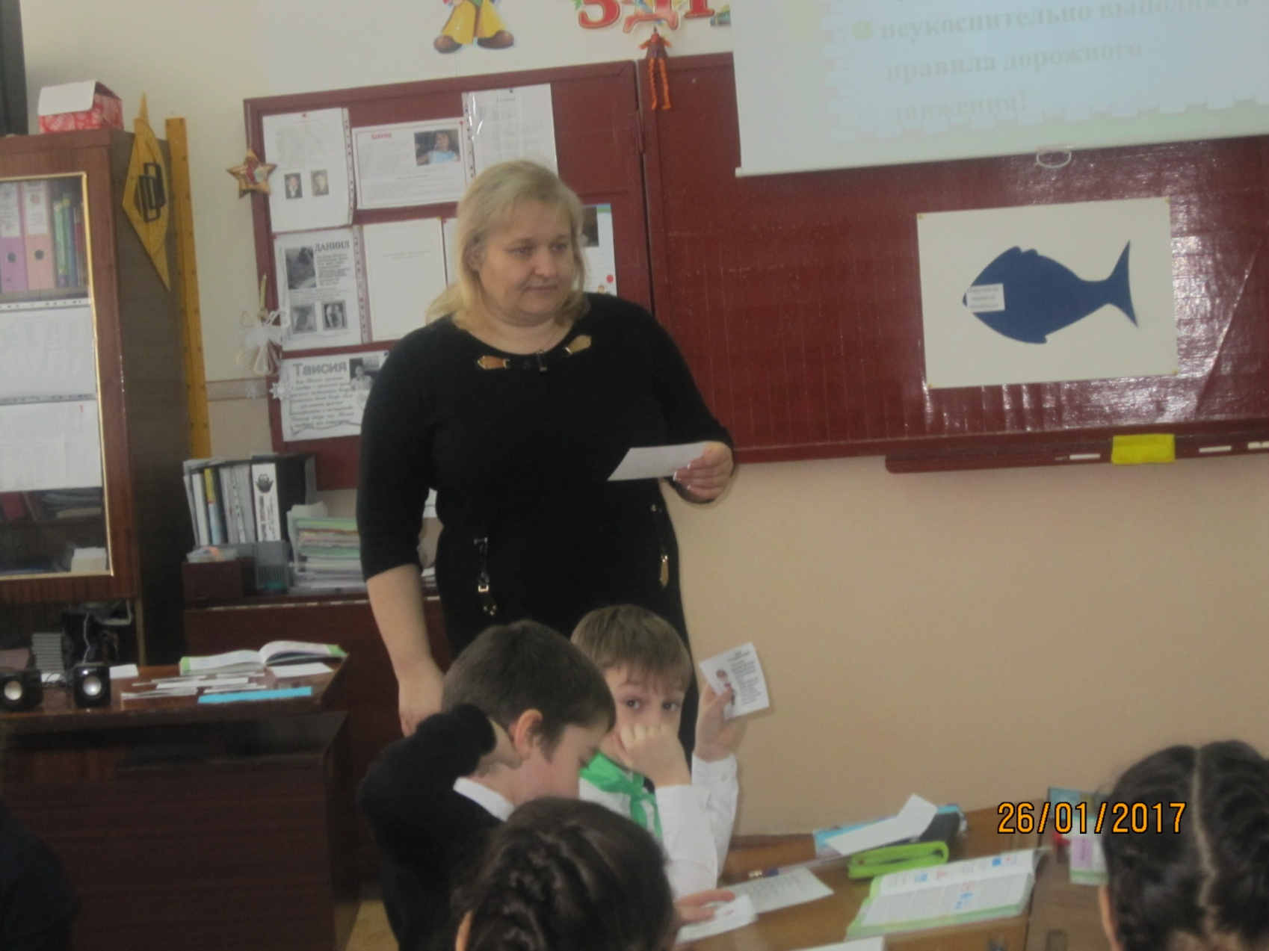
Петрова Е.В., учитель 3-В класса, повторила с учащимися знаки дорожного движения на уроке окружающего мира.

Slide 11
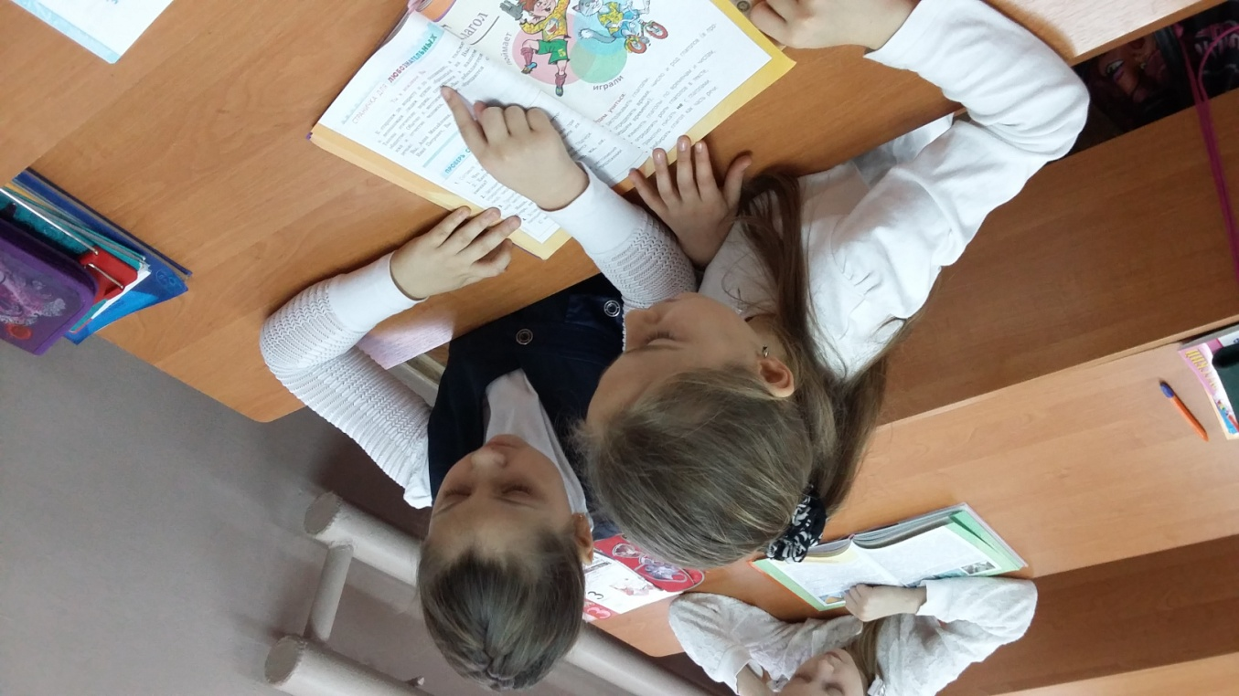
Урок русского языка в 4-А классе. Повторим падежи имён прилагательных с учителем Шумейко О.А.

Slide 12
ПРИМЕЧАНИЕ
Чтобы изменить изображение на этом слайде, выберите и удалите его. Затем нажмите значок "Вставка рисунка"
в заполнителе, чтобы вставить нужное изображение.
«Время рыцарей и замков»
Урок в 4-Б классе провела Кибальникова В.С.

Slide 13
«Что узнали, чему научились» Повторяем вместе с учителем 4-В класса Васильчук Н.В.

Slide 14
Ну и, конечно, помимо уроков есть и более интересные занятия в нашей школе.

Slide 15
Интересная внеурочная деятельность: общаемся, познаём мир, творим!
ПРИМЕЧАНИЕ
Чтобы изменить изображение на этом слайде, выберите и удалите его. Затем нажмите значок "Вставка рисунка"
в заполнителе, чтобы вставить нужное изображение.

Slide 16
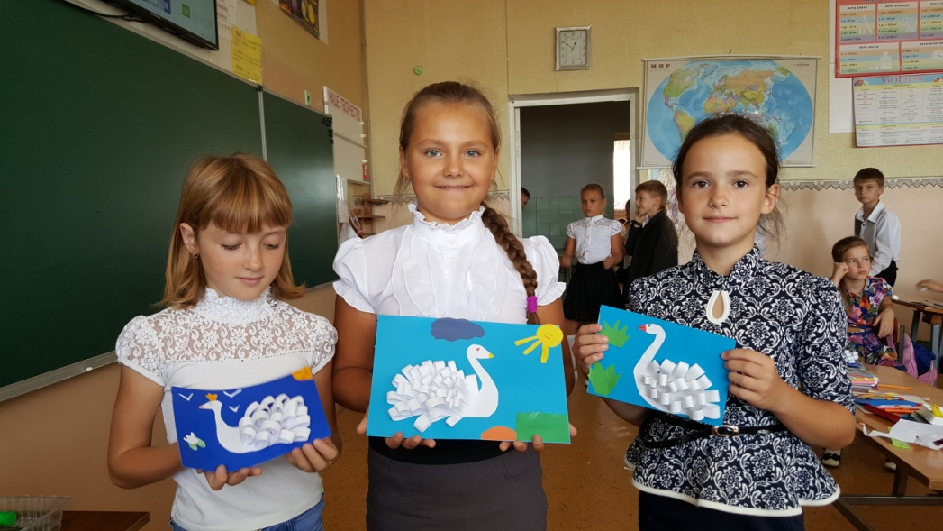
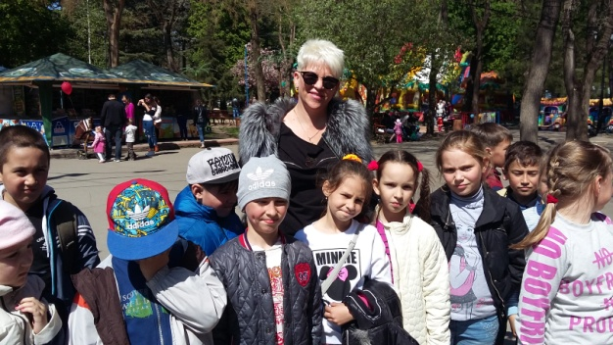
ПРИМЕЧАНИЕ
Чтобы изменить изображение на этом слайде, выберите и удалите его. Затем нажмите значок "Вставка рисунка"
в заполнителе, чтобы вставить нужное изображение.

Slide 17
Спасибо за внимание!

